Slide 1
Ứng dụng mô hình ngôn ngữ lớn trong dự báo chuỗi thời gian tài chính
SEMINAR TEAM
Vũ Văn Tới 23020427
Nguyễn Năng Thịnh 23020439
Mai Phan Anh Tùng 23020433
Phan Mạnh Quân 23020419

Slide 2
Nội dung trình bày
01
02
03
Giới thiệu
Nghiên cứu liên quan
Phương pháp tiếp cận
04
05
Thực nghiệm
Kết luận

Slide 3
01
Giới thiệu

Slide 4
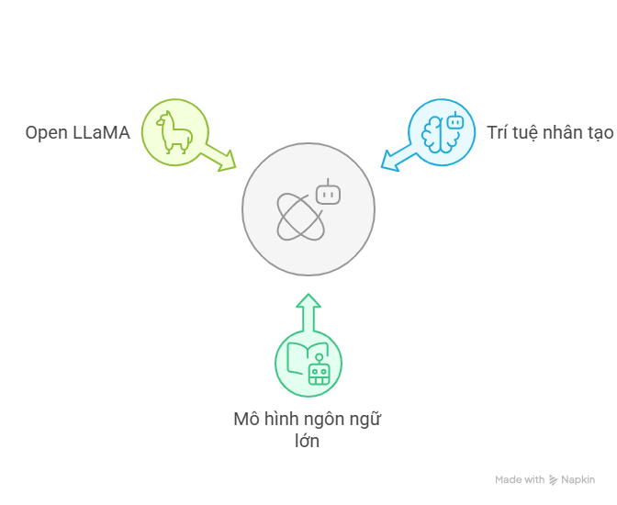
Sơ lược khái niệm

Slide 5
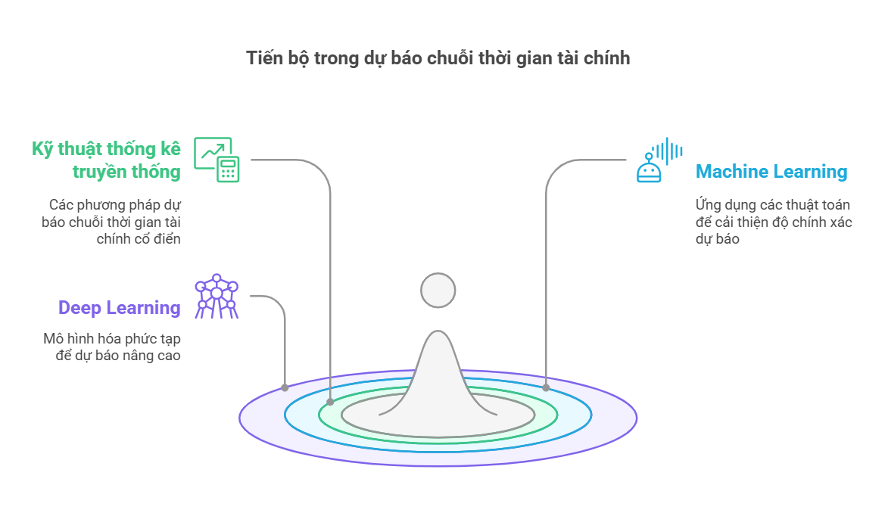

Slide 6
Lập luận và suy luận giữa các chuỗi
Xử lí dữ liệu phức tạp, đa phương thức
Khả năng diễn giải và giải thích
Thách thức

Slide 7
Tiềm năng của LLMs
Học được mối quan hệ giữa các chuỗi
Khả năng lập luận, suy luận trên tập dữ liệu phức tạp
Khả năng giải thích
LLMs

Slide 8

Đóng góp chính
01
02
03
Mở ra một hướng nghiên cứu mới
Cho thấy rằng kỹ thuật chain-of-thought giúp cải thiện hiệu suất.
LLMs vượt trội so với các phương pháp hiện có

Slide 9
Nội dung trình bày
01
02
03
Giới thiệu
Nghiên cứu liên quan
Phương pháp tiếp cận
04
05
Thực nghiệm
Kết luận

Slide 10
02
Nghiên cứu liên quan

Slide 11
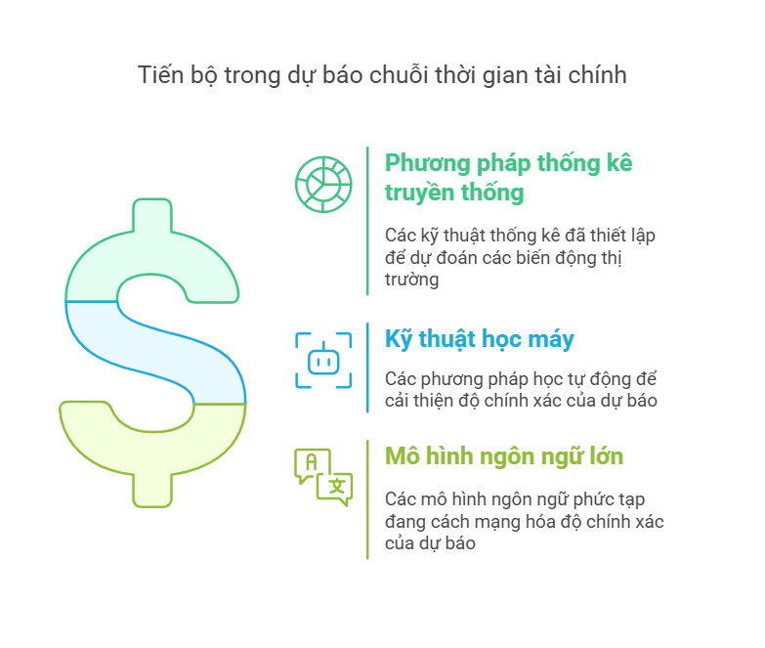

Slide 12
Phương pháp Thống kê/Kinh tế học Truyền thống
01
02
Phương pháp ARMA-GARCH được sử dụng rộng rãi để mô hình hóa phụ thuộc và sự phân cụm biến động trong chuỗi thời gian tài chính.
Các phương pháp mở rộng và cải tiến như VAM, State-Space Models, Kalman Filter, Diffusion Models, VECM, và DSGE giúp nắm bắt các phức tạp của thị trường tài chính.

Slide 13
Kỹ thuật Học Máy
01
02
Các mô hình như decision trees, support vector machines, etc., đã được nghiên cứu để dự báo chuỗi thời gian tài chính.
Gần đây, các kỹ thuật học sâu như RNN, CNN, và Transformer đã được áp dụng, chứng minh khả năng nắm bắt các mối quan hệ phức tạp, phi tuyến trong dữ liệu.

Slide 14

Mô hình Ngôn ngữ Lớn (LLMs)
01
02
03
Phát triển gần đây của LLMs như GPT-3, GPT-4, LLaMA mở ra tiềm năng mới trong dự báo chuỗi thời gian tài chính.
LLMs có khả năng suy luận và hiểu các phụ thuộc phức tạp trong dữ liệu đa dạng, đồng thời tạo ra giải thích dễ hiểu cho các quyết định.
Ứng dụng LLMs trong dự báo chuỗi thời gian tài chính vẫn còn là một lĩnh vực chưa được khám phá đầy đủ.

Slide 15
Nội dung trình bày
01
02
03
Giới thiệu
Nghiên cứu liên quan
Phương pháp tiếp cận
04
05
Thực nghiệm
Kết luận

Slide 16
03
Phương pháp tiếp cận

Slide 17
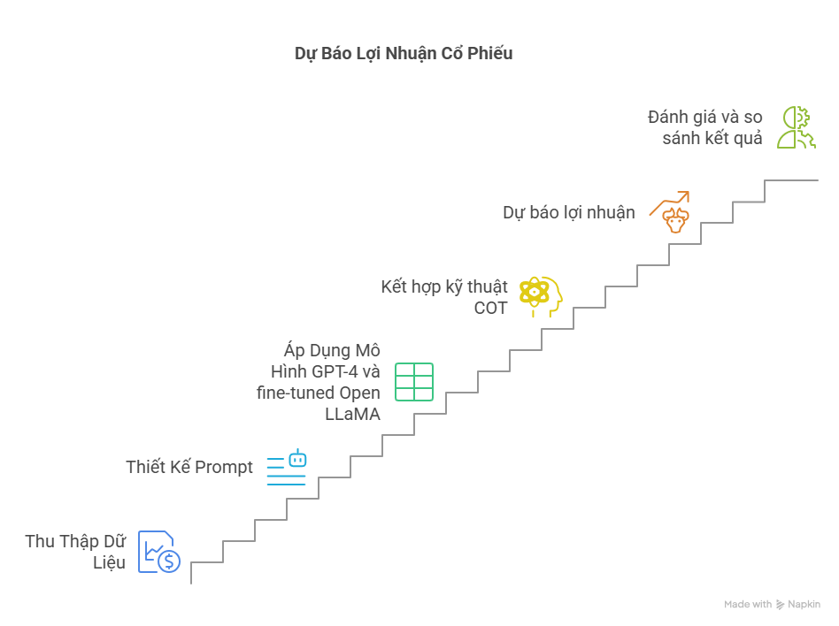

Slide 18

NASDAQ và NASDAQ - 100
NASDAQ: National Association of Securities Dealers Automated Quotation System.
NASDAQ – 100: Chỉ số đại diện cho top 100 công ty phi tài chính có giá trị vốn hoá cao nhất trên sàn.

Slide 19
Dữ liệu
Dữ liệu giá cổ phiếu
Dữ liệu hồ sơ công ty
Dữ liệu tin tức tài chính/kinh tế

Slide 20
Dữ liệu giá cổ phiếu
Nguồn dữ liệu : Tải dữ liệu giá cổ phiếu NASDAQ-100 hàng ngày từ Yahoo Finance sử dụng gói yfinance.
Tiền xử lý dữ liệu: Chuẩn hóa chuỗi thời gian giá cổ phiếu thành phần trăm thay đổi và phân thành các nhóm.
Phân loại thay đổi giá:
Dự báo hàng tuần: Phân thành 12 nhóm (D5+, D5, D4, D3, D2, D1, U1, U2, U3, U4, U5, U5+).
Dự báo hàng tháng: Mở rộng lên đến D10+ và U10+.

Slide 21
Dữ liệu
Dữ liệu giá cổ phiếu
Dữ liệu hồ sơ công ty
Dữ liệu tin tức tài chính/kinh tế

Slide 22
Dữ liệu hồ sơ công ty
Sử dụng GPT-4 để tạo mô tả công ty và xác định các yếu tố tích cực/tiêu cực có thể ảnh hưởng đến giá cổ phiếu.

Slide 23
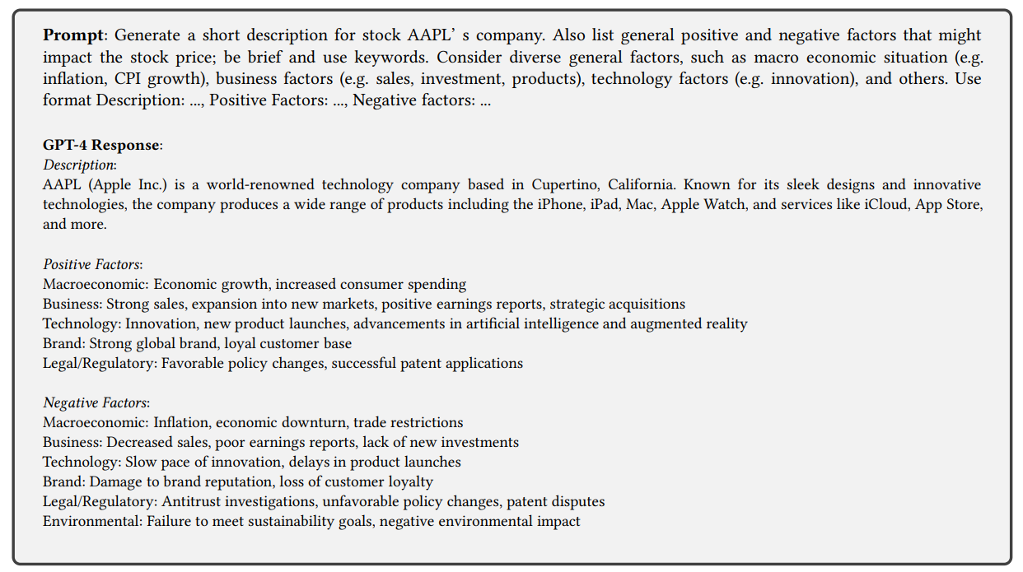
Hình 1: Ví dụ về hồ sơ công ty của AAPL

Slide 24
Dữ liệu
Dữ liệu giá cổ phiếu
Dữ liệu hồ sơ công ty
Dữ liệu tin tức tài chính/kinh tế

Slide 25
Dữ liệu tin tức tài chính/kinh tế
Thu thập tin tức: Sử dụng Google Custom Search API để lấy 5 tin tức hàng đầu hàng tuần cho mỗi cổ phiếu NASDAQ-100.
Xử lý bằng GPT-4: Tạo bản tóm tắt và trích xuất từ khóa từ mỗi bài báo.

Slide 26
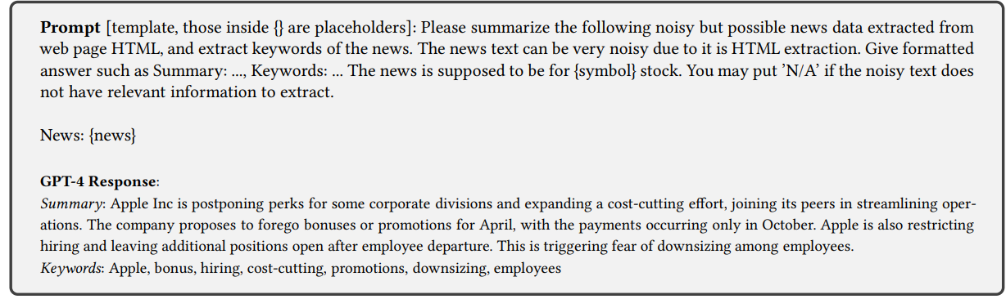
Hình 2: Một ví dụ về tóm tắt tin tức và các từ khóa được trích xuất từ một bài báo liên quan đến công ty AAPL, được tạo bởi GPT-4. Bản tin gốc có tại đây.

Slide 27
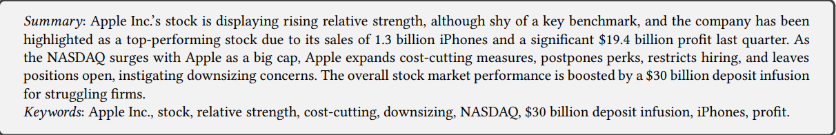
Dữ liệu tin tức tài chính/kinh tế
Tin tức vĩ mô và tài chính: Áp dụng phương pháp tương tự để lấy 5 tin tức hàng đầu về tình trạng kinh tế vĩ mô và tài chính hàng tuần.
Tóm tắt meta và từ khóa: Sử dụng GPT-4 để tạo tóm tắt meta và từ khóa cho mỗi tuần.
Hình 3: Ví dụ về bản tóm tắt meta và các từ khóa của một tuần

Slide 28
Suy luận Zero-shot/Few-shot dựa trên câu lệnh với LLMs
Zero-shot và Few-shot Inference
Zero-shot và Few-shot Inference
Nội dung chính
Chain – of –Thoughts

Slide 29
Tổng quan về Zero-shot và Few-shot Inference với LLMs
Zero-shot Inference: LLMs có thể tạo ra phản hồi mà không cần ví dụ bổ sung.
Few-shot Inference: LLMs sử dụng một số ít ví dụ để suy luận chính xác hơn.

Slide 30
Cấu trúc Câu lệnh
Câu lệnh bao gồm hướng dẫn, hồ sơ công ty, tóm tắt tin tức/từ khoá và các ví dụ few-shot learning.
Chọn ví dụ Few-shot từ cổ phiếu tương tự cổ phiếu cần dự báo.
Ví dụ: Hỏi GPT-4 "Liệt kê 3 cổ phiếu NASDAQ tương tự AAPL" và phản hồi sẽ là "MSFT, GOOGL, AMZN".

Slide 31
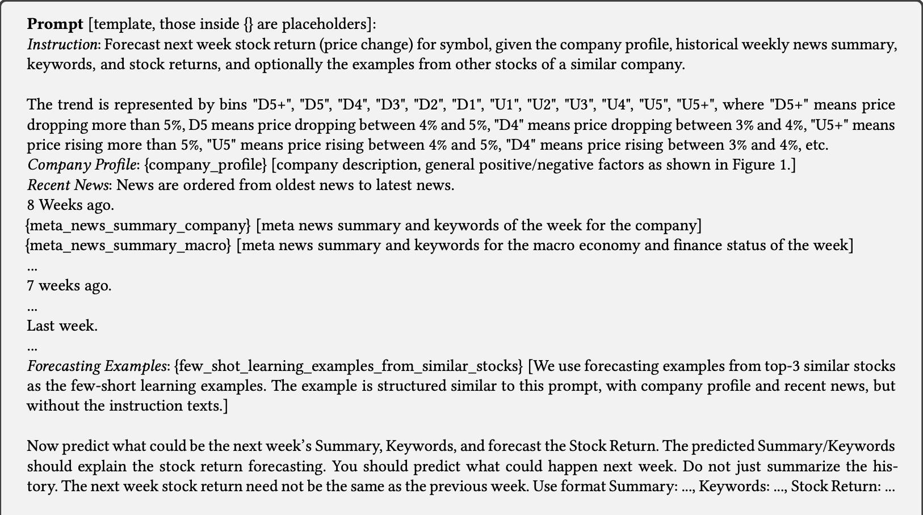
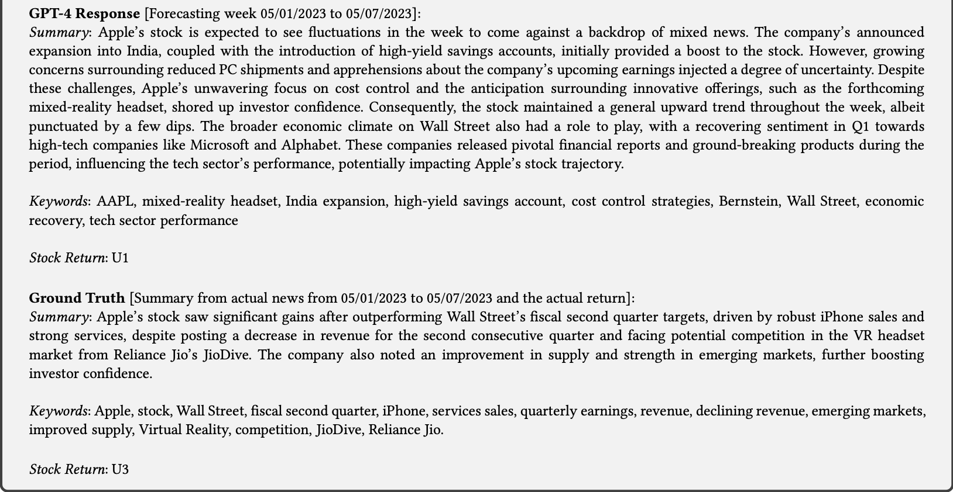
Hình 4: Cấu trúc của câu lệnh

Slide 32
Phương pháp Chain-of-Thoughts
Tư duy từng bước: Thêm hướng dẫn "Can you reason step by step before finalizing the output?” ở cuối câu lệnh.
Cải thiện hiệu suất của mô hình và giúp nhận diện các yếu tố quan trọng bị bỏ qua trước đó (ví dụ: báo cáo lợi nhuận).
Kết quả: Tăng độ chính xác trong dự báo lợi nhuận cổ phiếu.

Slide 33
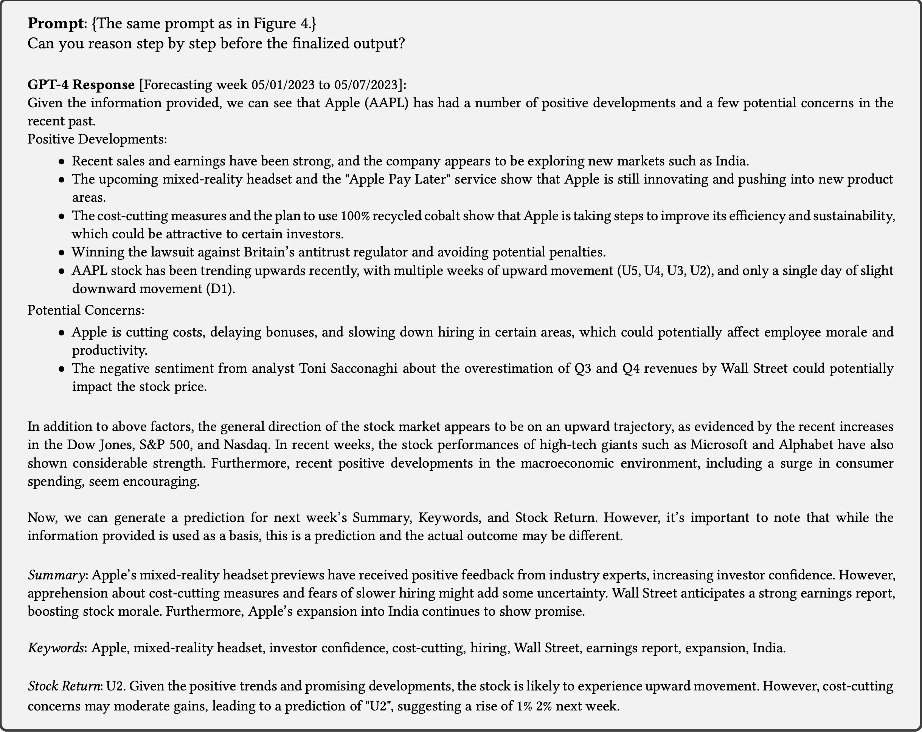
Phương pháp Chain-of-Thoughts
Tư duy từng bước: Thêm hướng dẫn "Can you reason step by step before finalizing the output?” ở cuối câu lệnh.
Cải thiện hiệu suất của mô hình và giúp nhận diện các yếu tố quan trọng bị bỏ qua trước đó (ví dụ: báo cáo lợi nhuận).
Kết quả: Tăng độ chính xác trong dự báo lợi nhuận cổ phiếu.
Hình 5: Thêm câu lệnh “Can you reason step by step before the finalized output?”

Slide 34
Tổng quan về Fine-tuning với Open LLaMA
Mô hình Open LLaMA 13B: Mô hình này chưa thể xử lý hiệu quả câu lệnh mà không qua fine-tuning.
Vấn đề với Zero-shot Inference: Mô hình Open LLaMA 13B thường sao chép nội dung từ câu lệnh thay vì thực hiện đúng các chỉ thị trong câu lệnh.
Giải pháp: Fine-tuning với Open LLaMA giúp mô hình thực hiện hiệu quả các câu lệnh hướng dẫn.

Slide 35
Quy trình Fine-tuning với Open LLaMA
Dữ liệu Fine-tuning: Sử dụng dataset gồm 30K dự báo hàng tuần và 7K dự báo hàng tháng từ Jun 2017 - Jun 2022.
Chuyển đổi prompt: Do hạn chế về phần cứng, câu lệnh được nén xuống còn 1K token để phù hợp với Open LLaMA.
Vai trò của GPT-4: Vẫn được sử dụng để rút gọn dữ liệu tóm tắt tin tức lịch sử và các phần của câu lệnh vì khả năng tóm tắt của Open LLaMA chưa mạnh mẽ.

Slide 36
Kết quả sau khi Fine-tuning
Kết quả sau fine-tuning: Open LLaMA có khả năng hiểu và thực hiện câu lệnh tốt hơn, tạo ra các dự báo có giải thích hợp lý.
So sánh với GPT-4: Hiệu suất Open LLaMA tương đương GPT-4 trong bài toán phân loại nhị phân.
Lưu ý: Open LLaMA có xu hướng đưa ra các dự đoán cực đoan hơn, dẫn đến sai số bình phương cao hơn.

Slide 37
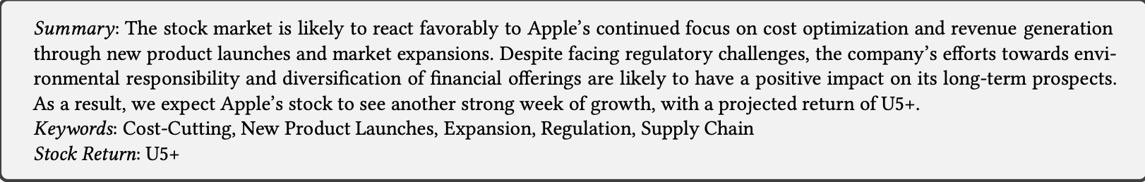
Kết quả sau khi Fine-tuning
Hình 6: Giải thích về dự báo của Open LLaMA 13B sau Fine-tuning

Slide 38
Nội dung trình bày
01
02
03
Giới thiệu
Nghiên cứu liên quan
Phương pháp tiếp cận
04
05
Thực nghiệm
Kết luận

Slide 39
04
Thực nghiệm

Slide 40
Cửa Sổ Thời Gian Dữ Liệu
Thời gian dữ liệu:
- Cửa sổ huấn luyện/fine-tuning: Dữ liệu 5 năm từ 12/06/2017 đến 05/06/2022 dùng để huấn luyện các mô hình cơ sở và fine-tuning mô hình Open LLaMA 13B.
- Cửa sổ đánh giá: 52 tuần từ 06/06/2022 đến 04/06/2023, dùng để đánh giá các mô hình cơ sở, thí nghiệm zero/few-shot với GPT-4 và Open LLaMA sau fine-tuning.

Slide 41


Cửa Sổ Thời Gian Dữ Liệu
Mô hình cơ sở:
- Mô hình Heuristic: Dự đoán dựa trên bin lịch sử phổ biến nhất.
- ARMA-GARCH: Mô hình ARMA-GARCH (p=1, q=1) dùng để dự báo.
- Gradient-Boosting Tree (LightGBM): Dự báo với mô hình cây tăng cường, sử dụng khoảng 300 đặc trưng từ dữ liệu giá cổ phiếu.

Slide 42
Đặc trưng của mô hình Gradient-Boosting Tree
Giá cổ phiếu lịch sử: Dữ liệu mở, đóng, thấp, cao và khối lượng giao dịch hằng ngày.
Cửa sổ trượt: Tính toán trung bình, trung vị, min, max, và độ lệch chuẩn cho các cửa sổ có kích thước 2, 5, 10, 30, 60, 90.
Thông tin ngành cổ phiếu và lợi nhuận lịch sử lấy từ Alpha Vantage.

Slide 43
Các thước đo đánh giá
Binary Precision: Đánh giá khả năng dự đoán chính xác hướng đi của cổ phiếu ("Up" hoặc "Down").
Bin Precision: Đánh giá độ chính xác trong việc dự đoán bin cụ thể (ví dụ: "D5+", "D5", "U5", v.v.).
The MSE of consecutive bin ordinals: Đo lường sự chênh lệch bình phương giữa dự đoán và giá trị thực tế.
Đánh giá giải thích dự báo: Sử dụng ROUGE-1 và ROUGE-2 để so sánh tóm tắt/keywords dự đoán với tóm tắt thực tế từ GPT-4.

Slide 44
Tổng quan về Kết quả Thí nghiệm
LLMs (GPT-4 và Open LLaMA) : cho thấy hiệu quả vượt trội trong dự báo giá cổ phiếu.
GPT-4 (few-shot với COT) : đạt hiệu suất tốt nhất về độ chính xác dự báo và chất lượng giải thích.
Open LLaMA (sau fine-tuning với COT) : thể hiện hiệu suất cạnh tranh, gần tương đương GPT-4 trong một số trường hợp.

Slide 45
So sánh mô hình
GPT-4 (few-shot với COT)
- Binary Precision: Dự đoán đúng xu hướng giá cổ phiếu ("Up" hay "Down") với độ chính xác cao nhất.
- Bin Precision: Dự đoán chính xác hơn về mức độ thay đổi giá trị (ví dụ: "U5+", "D5").
- MSE: Sai số thấp nhất, cho thấy dự báo không chỉ đúng xu hướng mà còn chính xác về mức độ thay đổi.

Slide 46
So sánh mô hình
Open LLaMA (sau fine-tuning với COT)
- Binary Precision: Cạnh tranh với GPT-4, nhưng bin precision kém hơn.
- MSE: Cao hơn GPT-4 do dự đoán cực đoan hơn.
ARMA-GARCH & Gradient-Boosting Tree
- Hiệu suất thấp hơn GPT-4 và Open LLaMA, đặc biệt ở mức độ chi tiết và khả năng dự đoán các phân loại giá trị.

Slide 47
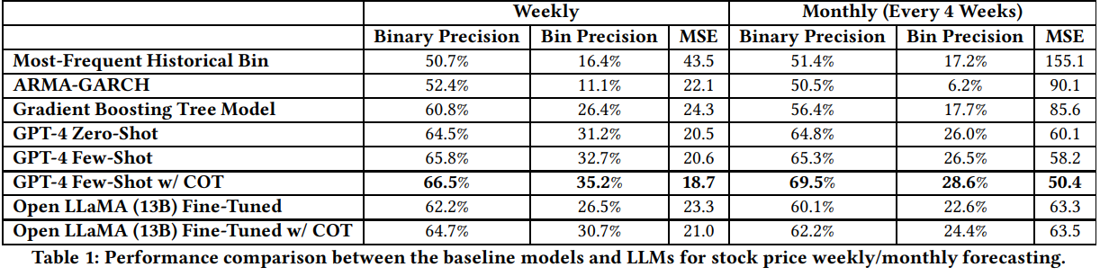

Slide 48
Chất lượng giải thích
GPT-4 (few-shot với COT)
- Đạt điểm ROUGE-1 và ROUGE-2 cao nhất, cho thấy giải thích của GPT-4 là chính xác và liên quan nhất.
- Cung cấp các giải thích rõ ràng và có căn cứ cho dự đoán giá cổ phiếu.
Open LLaMA (sau fine-tuning với COT)
- Cung cấp giải thích hợp lý và đạt điểm ROUGE tương đương GPT-4 không COT, nhưng không đạt được mức độ chính xác cao nhất.

Slide 49
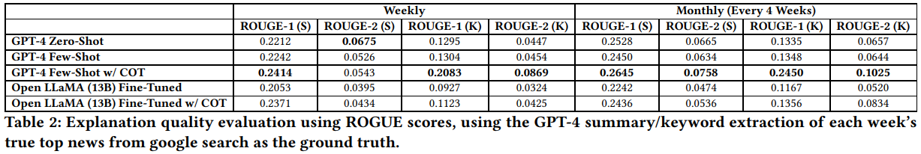

Slide 50
Nội dung trình bày
01
02
03
Giới thiệu
Nghiên cứu liên quan
Phương pháp tiếp cận
04
05
Thực nghiệm
Kết luận

Slide 51
05
Kết luận

Slide 52
Tổng Quan Về Nghiên Cứu
Mục tiêu nghiên cứu: Áp dụng các mô hình ngôn ngữ lớn (LLMs), đặc biệt là GPT-4 và Open LLaMA, vào việc dự báo lợi nhuận cổ phiếu NASDAQ-100.
Phương pháp: Sử dụng các prompt có cấu trúc bao gồm dữ liệu về hồ sơ công ty, dữ liệu giá cổ phiếu lịch sử và dữ liệu tin tức tài chính để hướng dẫn các LLM trong nhiệm vụ dự báo.

Slide 53
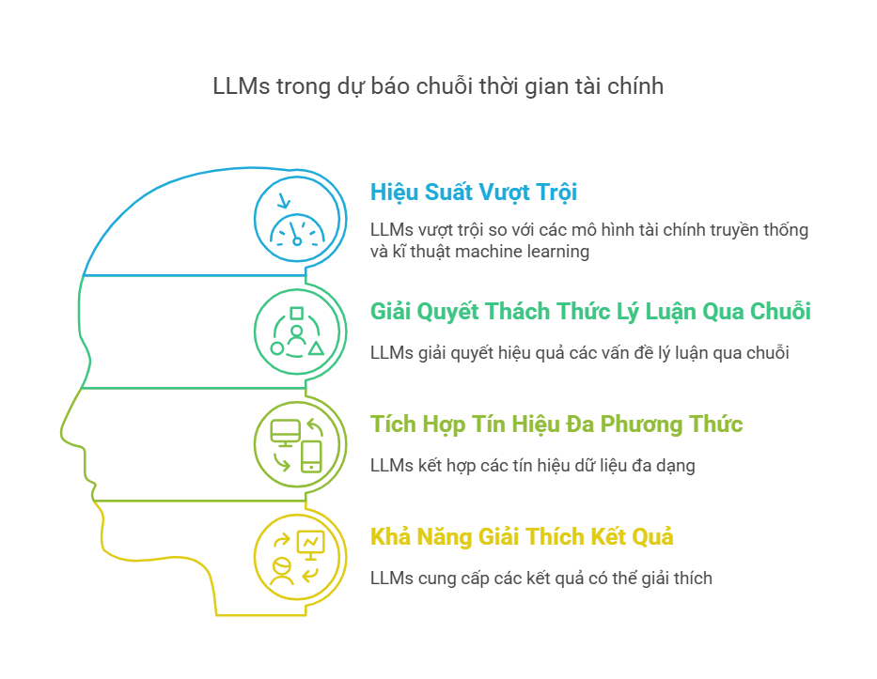

Slide 54
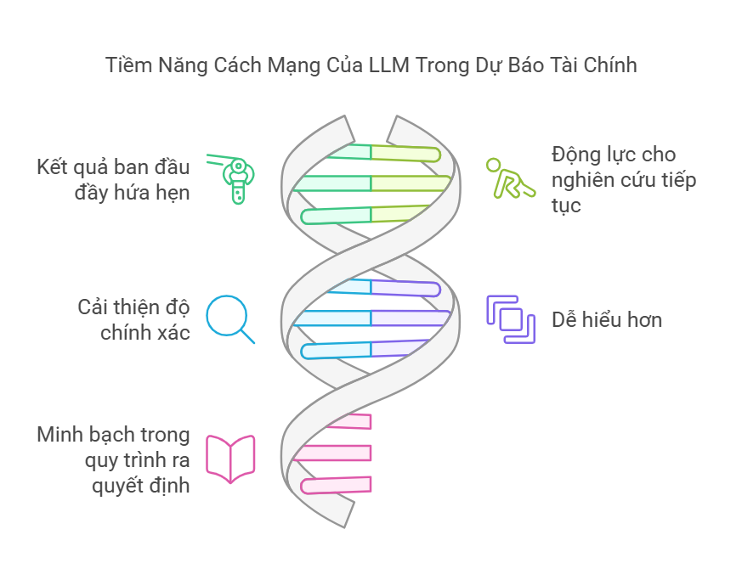

Slide 55
